Slide 1



«Качество образования – пространство социальной
ответственности педагогического сообщества:
достижения, проблемы, перспективы»

Slide 2
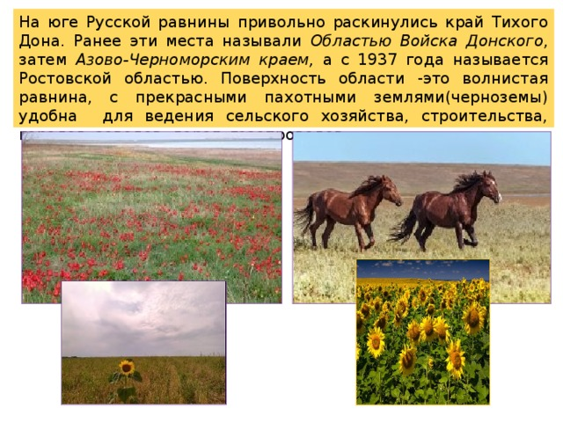

Slide 3
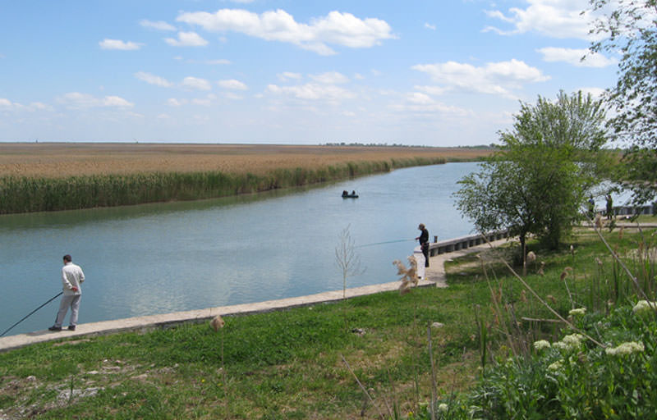
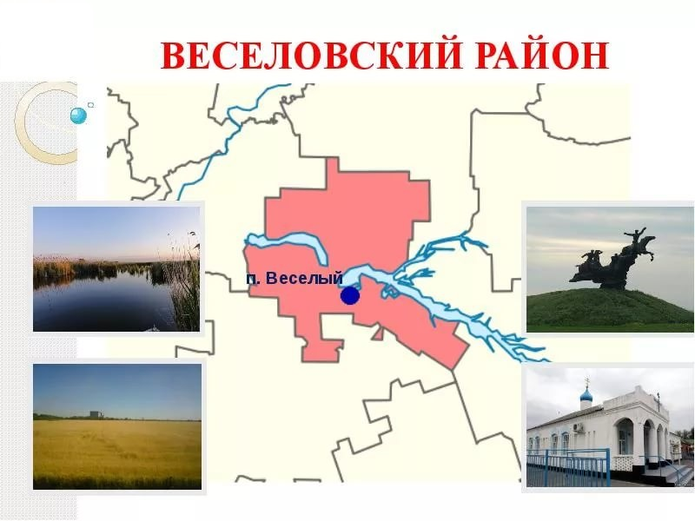
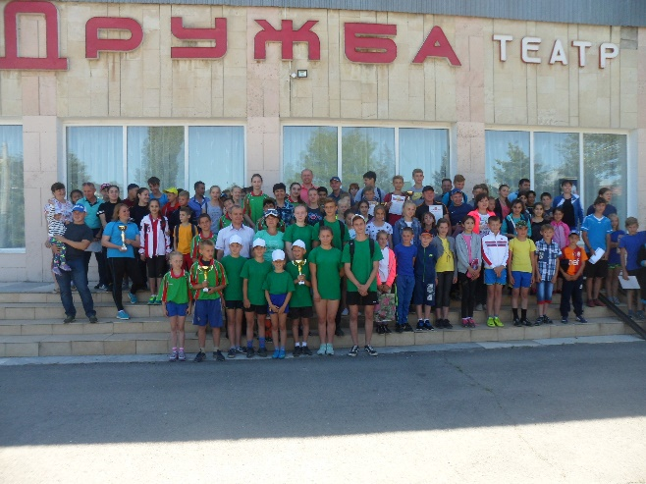
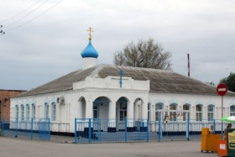

Весёловский район был образован в 1937 году с районным центром в селе Весёлый Хутор

Slide 4
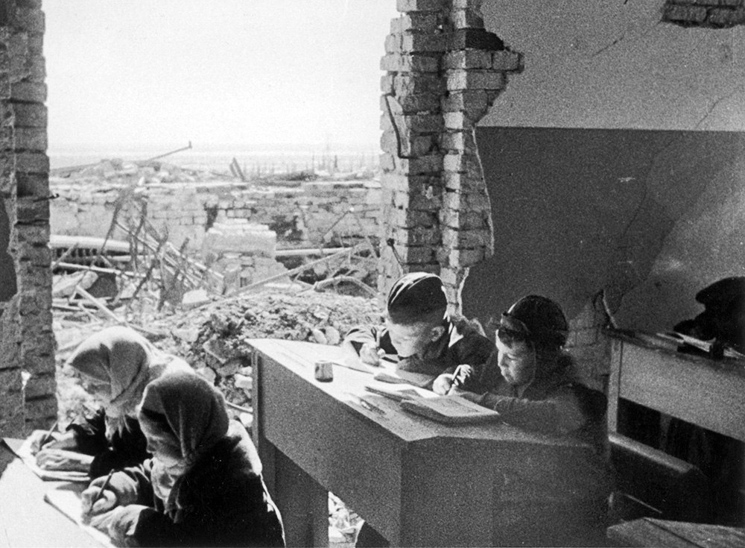
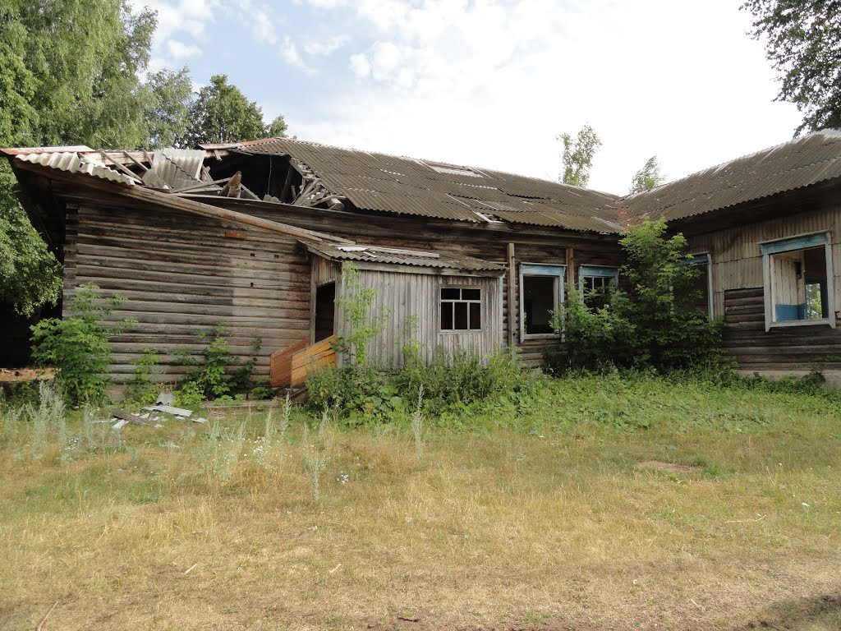

Slide 5
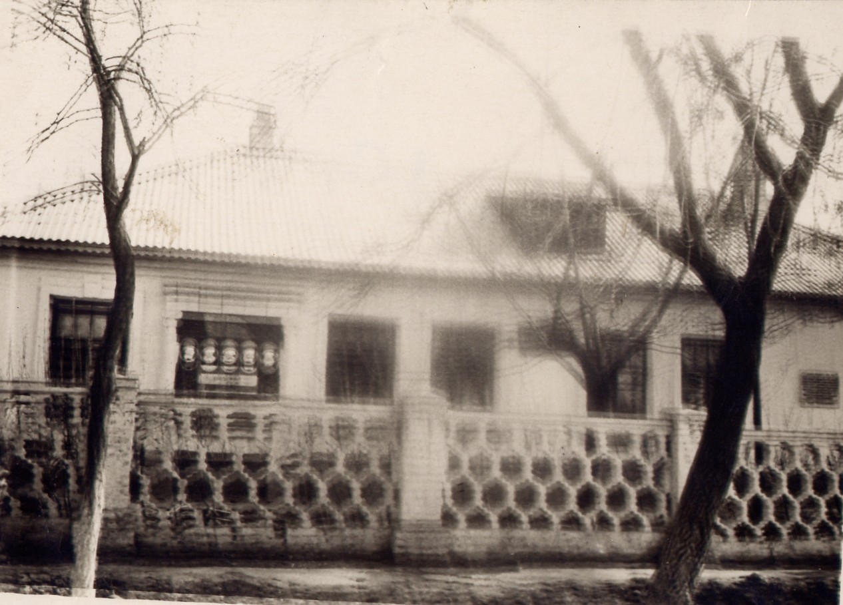
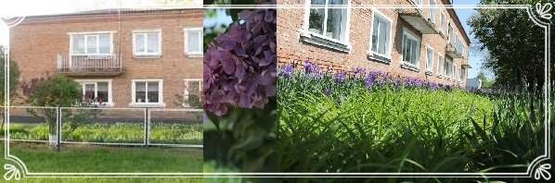
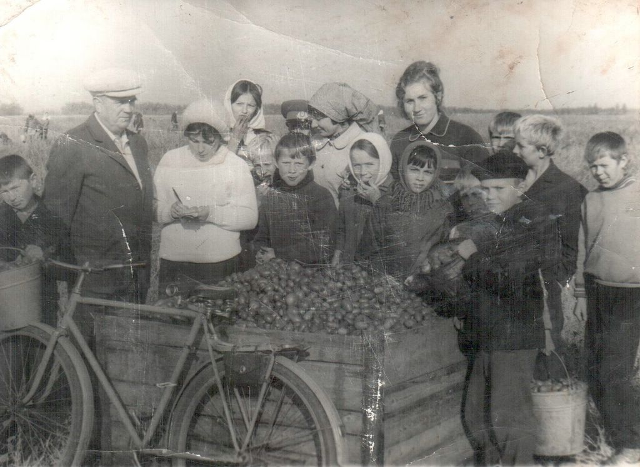
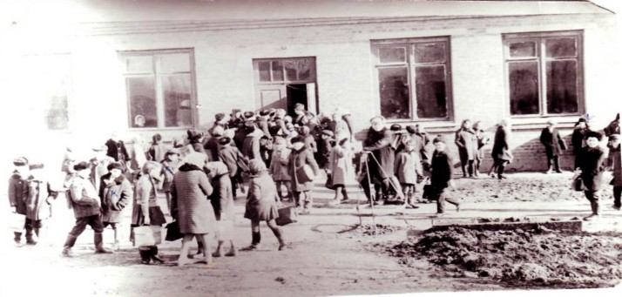

Slide 6
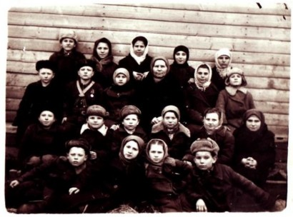
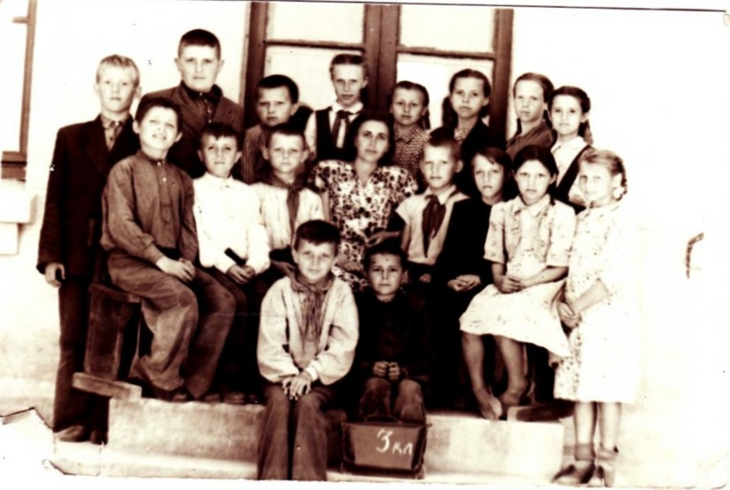
В 1944-1945 годах в районе обучалось 4828 учащихся
В 2017 году – 2640 обучающихся

Slide 7

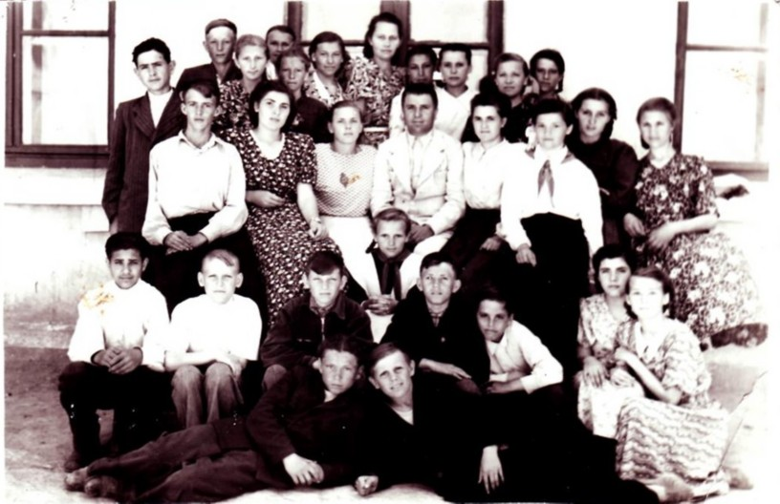
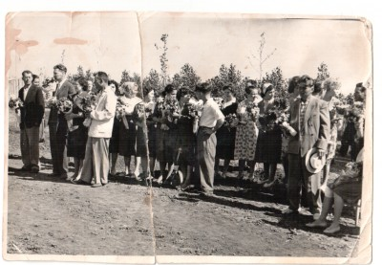
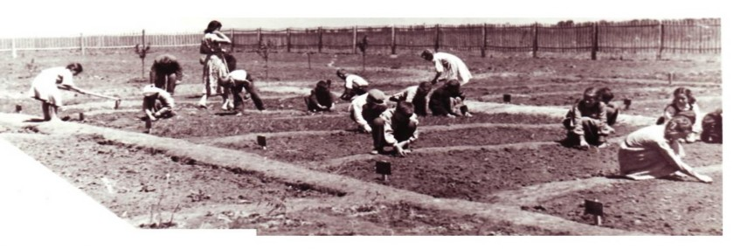

Slide 8
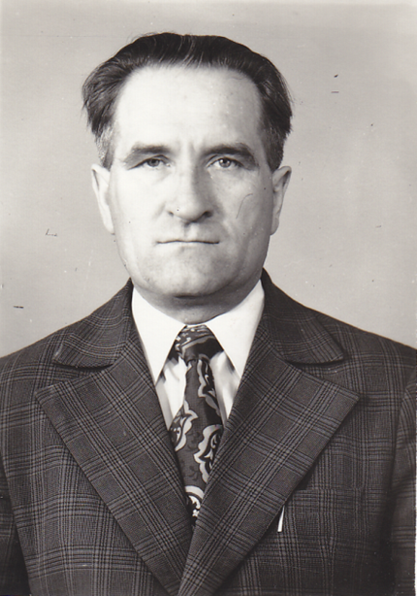
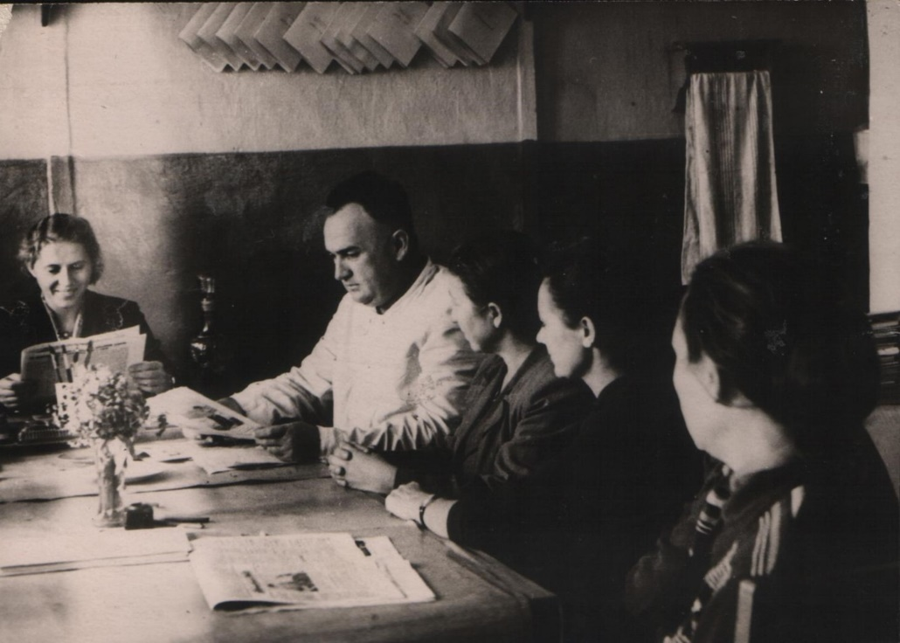
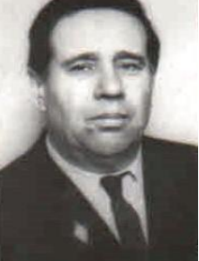
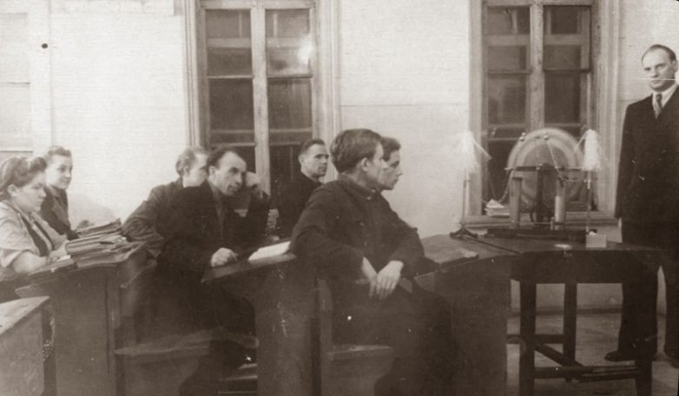
Поцелуев Виталий Иванович
Парамонов Михаил Семенович
Обиднов Василий Максимович

Slide 9
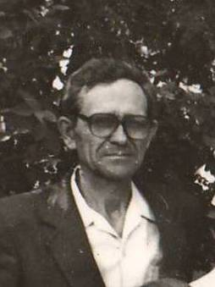
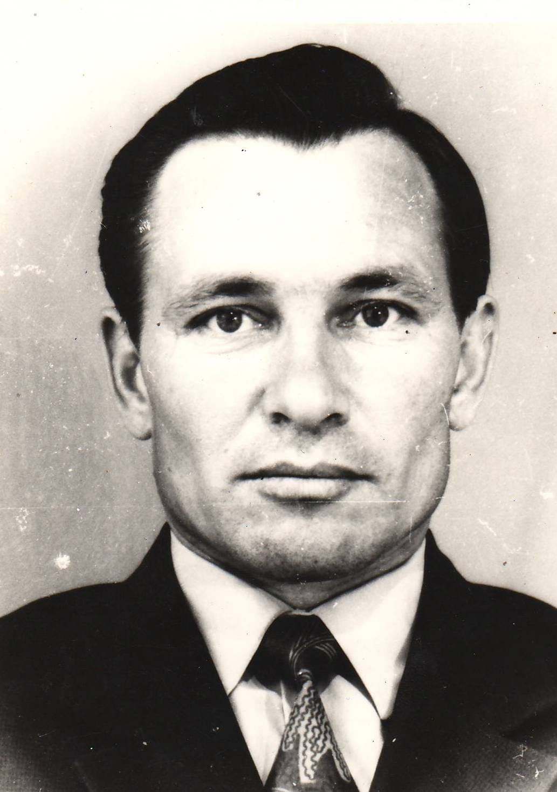
Круглов Юрий Никифорович
Джамбек Евгений Иванович

Slide 10
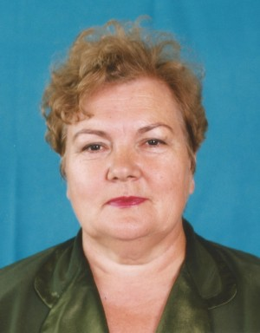
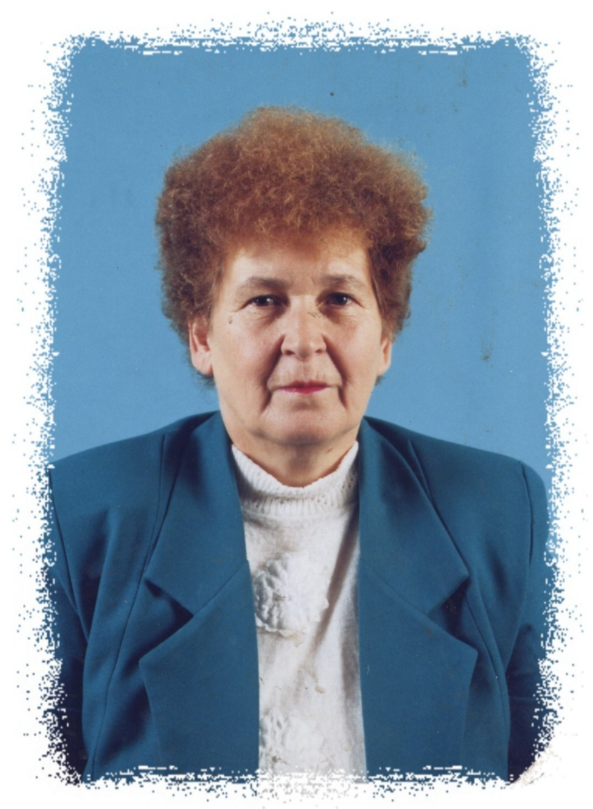
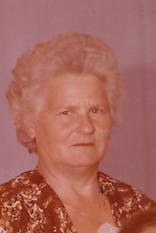

Гавриленко Нина Григорьевна
Машинец Любовь Федоровна
Антонова Альбина Борисовна

Slide 11
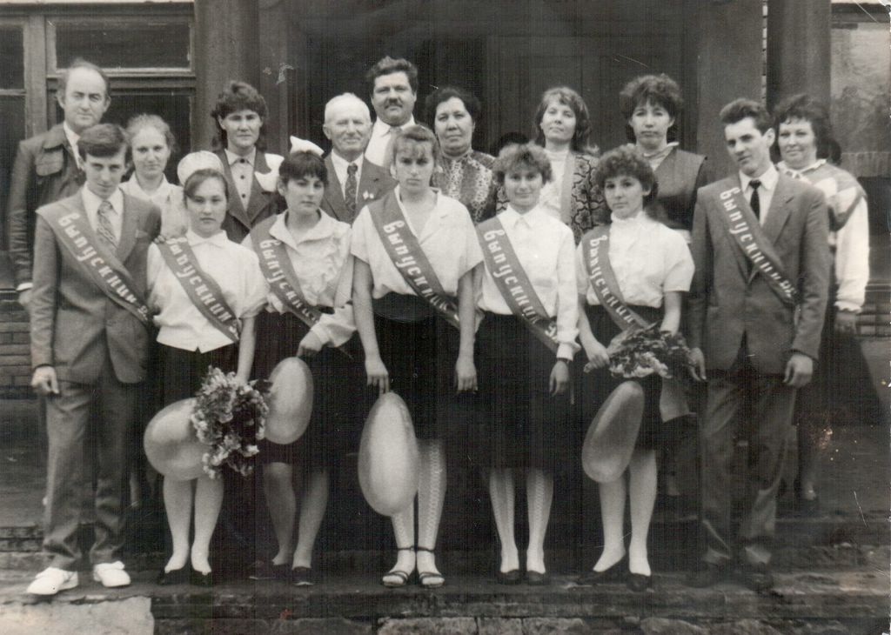
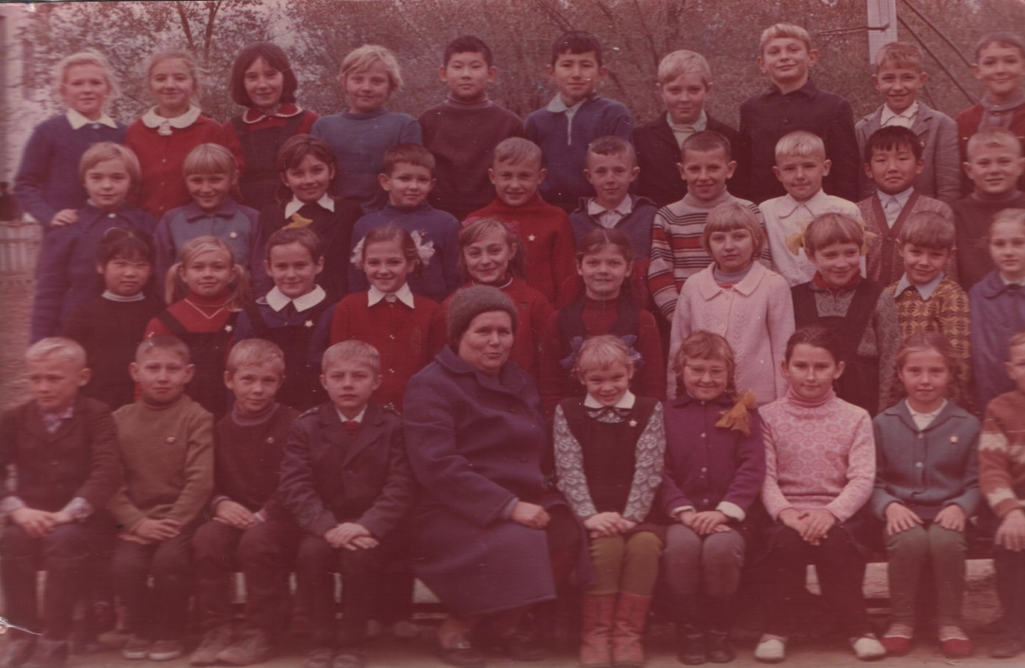
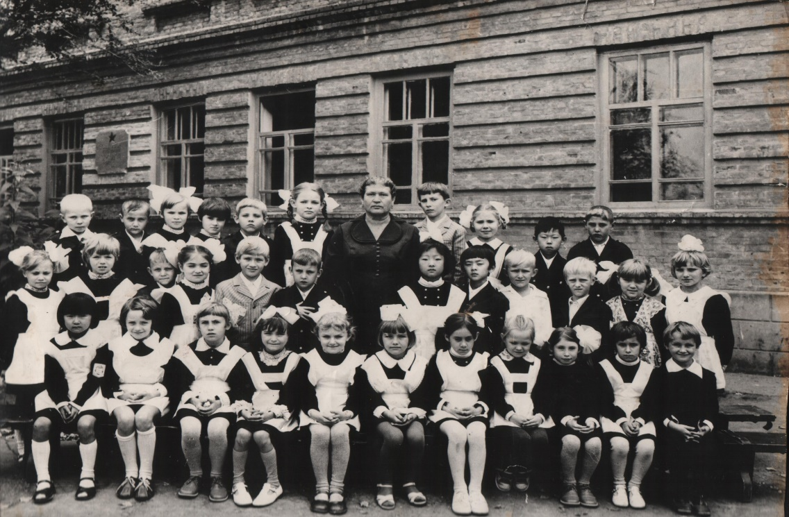
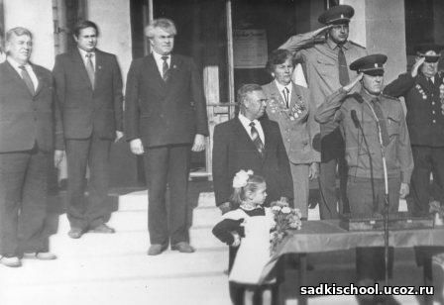

Slide 12
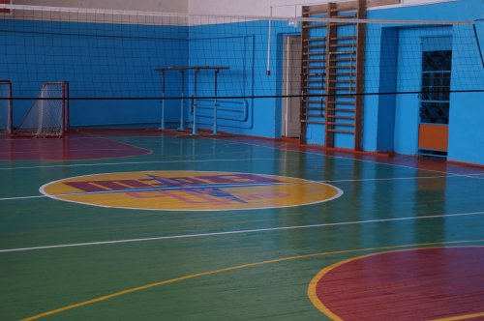
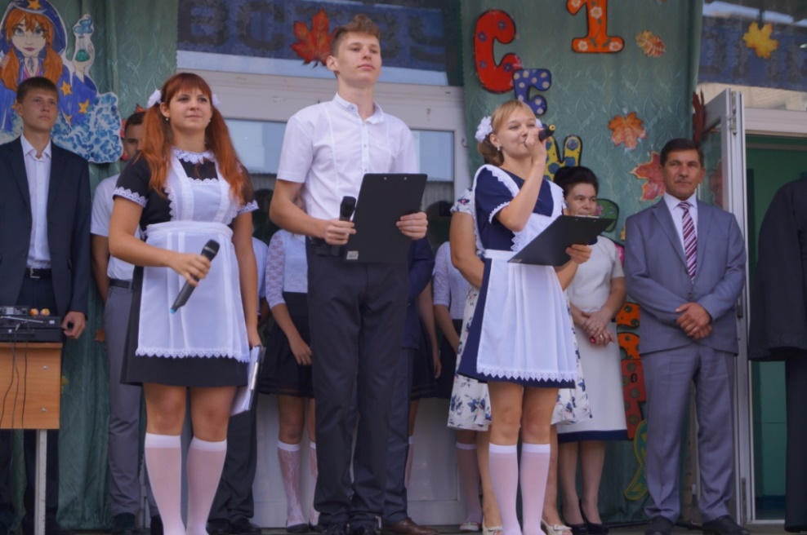
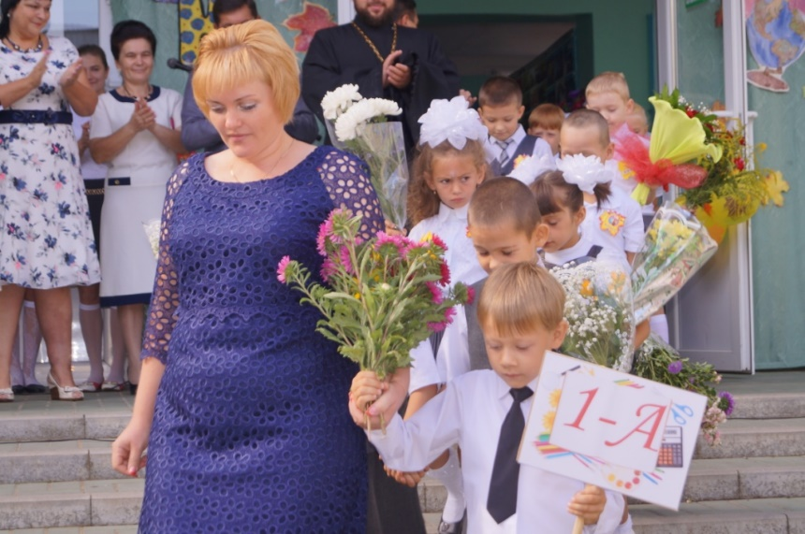
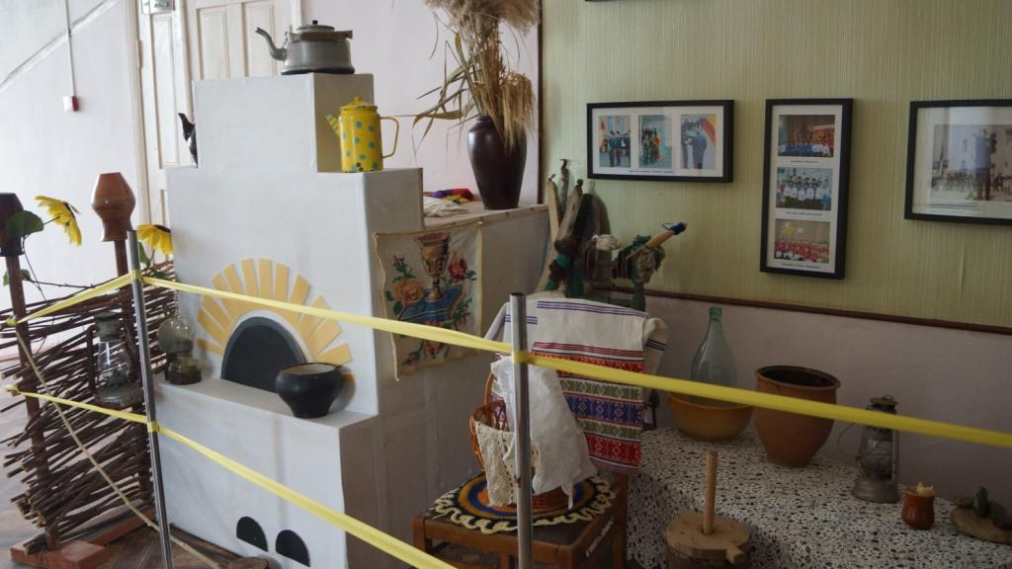
14 школ ( 9 средних и 5 основных)
Детский сад №1 «Колокольчик» ( +5 филиалов)
8 ГДО на базе ОО
Дополнительное образование:
Центр творчества и
Детско-юношеская спортивная школа
Количество обучающихся – 2640
267 – первоклассники)
10 кл. – 155 обучающихся
Детские сады и ГДО :
830 воспитанников

Slide 13
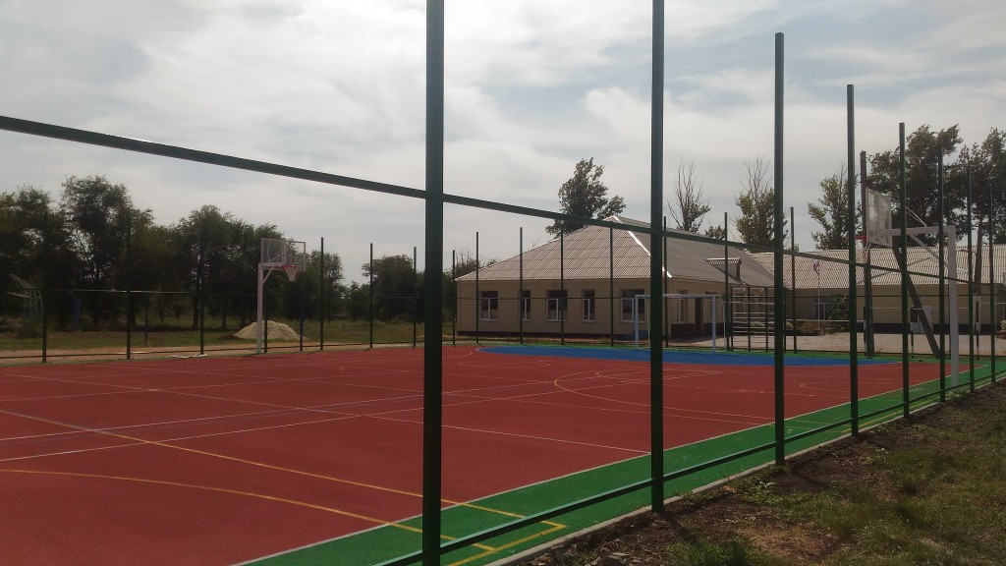
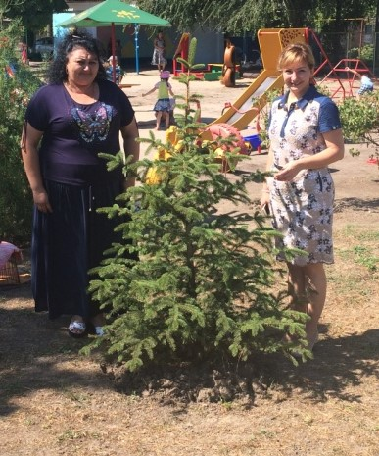
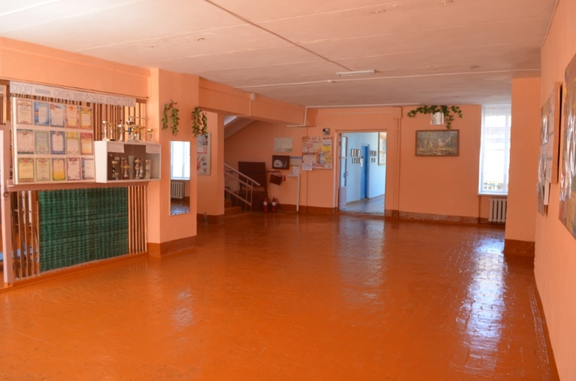
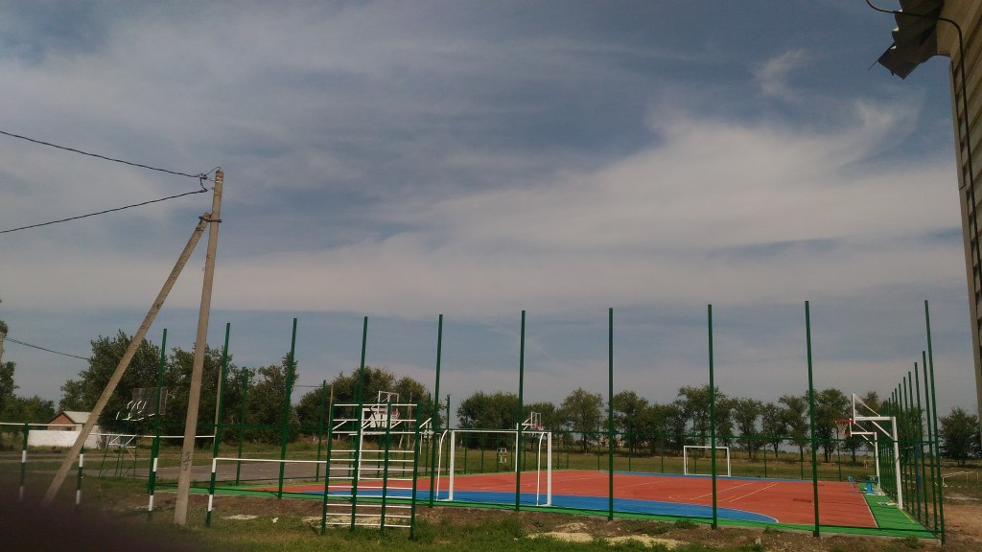
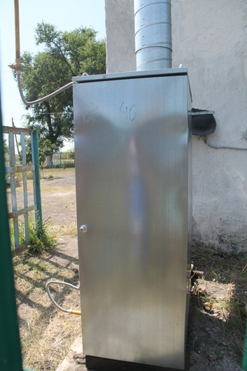
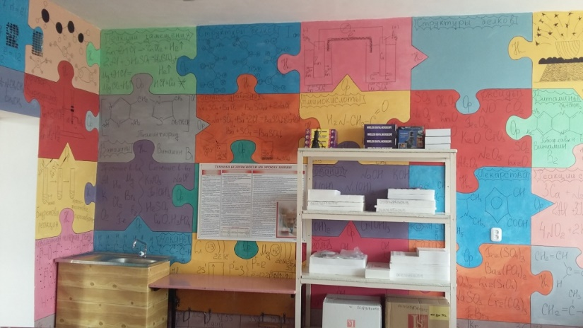
Образовательные организации Веселовского района к новому
2017-2018 учебному году готовы.
Многофункциональная спортивная площадка с тартановым покрытием в МБОУ Верхнесоленовская СОШ

Slide 14
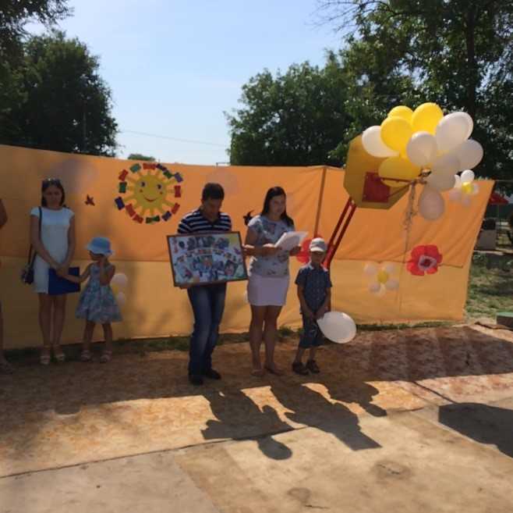
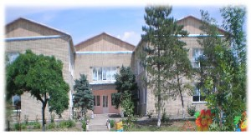
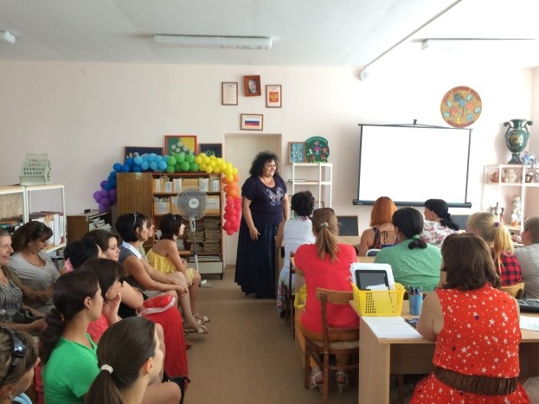
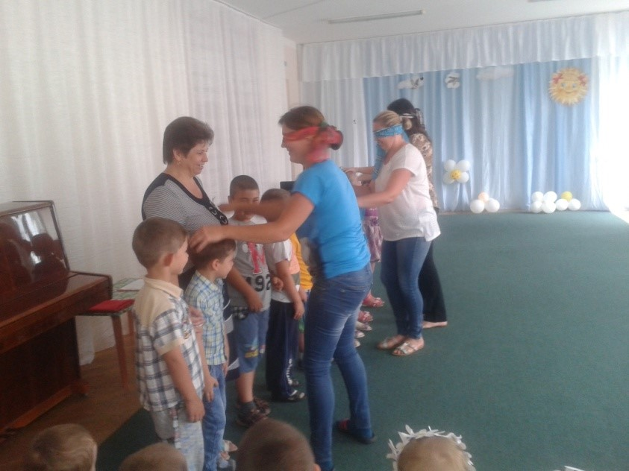
Обеспеченность дошкольными местами детей в возрасте от 3 до 7 лет – 100% (с 2012 г).
Численность детей от момента рождения до 7 лет, заявленных на устройство в детский сад, на 1 августа 2017 года составляет 110 детей в возрасте от 1,5 до 3 лет.
Задачи:
Обеспечить в 2017-2018 гг. не менее 71% потребности в дошкольных местах детям от 1,5 до 3 лет.
Национальные исследования (НИКО) для дошкольников
г. Ростова-на-Дону в пилотном режиме пройдут в 2017 году

Slide 15
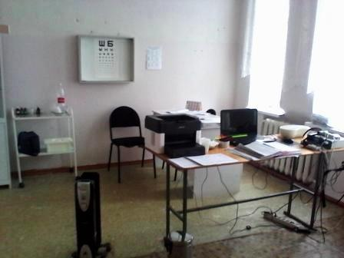
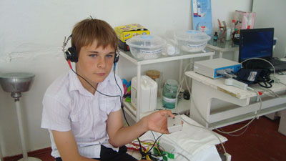
Инновационный проект по введению доврачебной диагностики состояния здоровья обучающихся. К настоящему времени уже 7 школ района, а это - 80% учащихся, объединены в единую систему.
За период 2016-2017 учебного года было обследовано 1823 учащихся из 5 пилотных школ, что составило 70 %.
Веселовской школе № 1 был присвоен сертификационный статус золотого уровня за высокий уровень мониторинга (99,9 %) здоровьесберегающей деятельности образовательной организации, Веселовской школе № 2 присвоен сертификационный статус серебряного уровня.

Slide 16


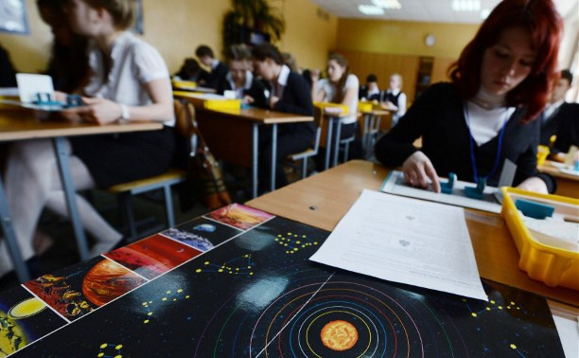

В 2017/18 учебном году по новым стандартам будут обучаться уже 86,25% школьников, включая все уровни образования от дошкольного до среднего, включая ФГОС ОВЗ.
«Астрономия» будет изучаться с этого учебного года на четвертом уровне образования в объеме не менее 35 часов.

Slide 17


Slide 18
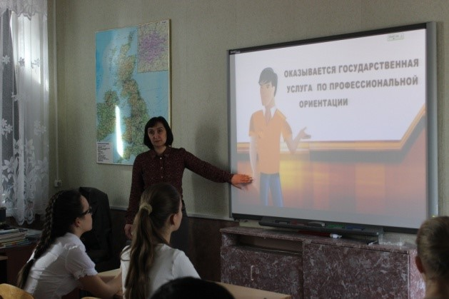
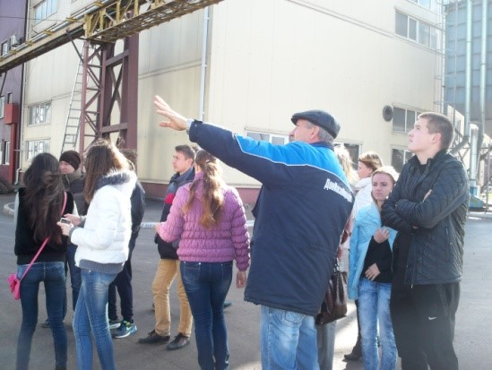
Постановление Правительства Ростовской области от 26.07.2017 №516 Об утверждении Концепции развития системы профессиональной ориентации населения в Ростовской области на период до 2030 года
Профили, выбранные обучающимися:
- МБОУ Верхнесолёновская СОШ- (11 класс химико-биологический профиль);
- МБОУ Краснооктябрьская СОШ (11 класс химико-биологический,11 класс физико-технологический, 10 класс агро-технологический);
- МБОУ Весёловская СОШ №2 (10 класс социально-экономический профиль);
- МБОУ Весёловская СОШ №1 (10, 11 класс естественно-информационный, 10-11 класс социальный, 10, 11 кл. естественно-математический профили, 10 класс –информационно-математический);
- МБОУ Позднеевская СОШ (11 кл. -социально-экономический профиль).
В Краснооктябрьской и Ленинской школах продолжалась профессиональная подготовка учащихся по специальностям тракторист категории «С», «Е», водитель категории «В».

Slide 21
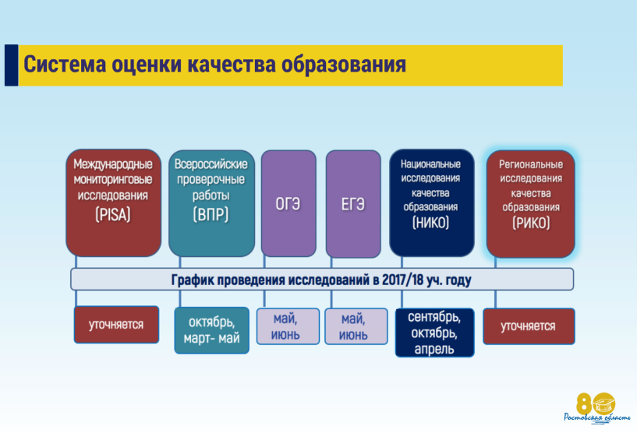

Slide 22
4 классы
Математика
Математика
5 классы
Математика
Биология
Математика
Биология

Slide 23
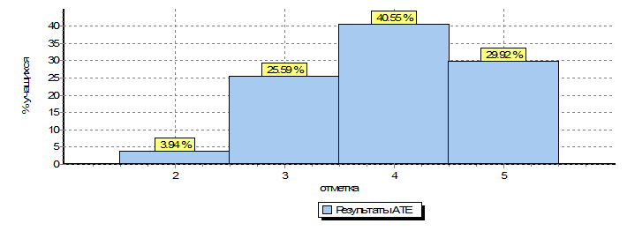



Всероссийские проверочные работы
(4 класс) Русский язык 2015-2016 УЧЕБНЫЙ ГОД
Всероссийские проверочные работы
(5 класс) Русский язык 2016-2017 УЧЕБНЫЙ ГОД
Всероссийские проверочные работы
(4 класс) Математика 2015-2016 УЧЕБНЫЙ ГОД
Всероссийские проверочные работы
(5 класс) Математика 2016-2017 УЧЕБНЫЙ ГОД

Slide 24


Slide 25


Slide 26
Предмет (ВПР) | 2 класс | 4 класс | 5 класс | 6 класс
Русский язык | 3 октября 2017 | 17апреля 2018 - диктант 19 апреля 2018 - тестовые задания | 5 октября 2017 17 апреля 2018 | 25 апреля 2018
Математика | - | 24 апреля 2018 | 19 апреля 2018 | 18 апреля 2018
Окружающий мир | - | 26 апреля 2018 | - | -
История | - | - | 24 апреля 2018 | 15 мая 2018
Биология | - | - | 26 апреля 2018 | 20 апреля 2018
География | - | - | - | 27 апреля 2018
Обществознание | - | - | - | 11 мая 2018
10 класс → химия (18 октября 2017), биология (18 октября 2017);
11 класс → история, биология, химия, физика, география, иностранный язык.
Планируемые исследования НИКО
Октябрь 2017 г. → химия и биология, 10-й класс. Апрель 2018 г. → литература, мировая художественная культура (МХК), 6-й и 8-й классы. Октябрь-ноябрь 2018 г. → география, 7-й и 10-й классы. Апрель 2019 г. → физкультура, 6-й и 10-й классы. Октябрь 2019 г. → Математика, 5, 7 и 10-й

Slide 27


Прошли государственную итоговую аттестацию в 2017 году 255 человек, не сдала экзамен по математике 1 выпускница МБОУ КИРОВСКОЙ СОШ.
Повысилось качество знаний выпускников основной школы по математике, истории, химии, физике, обществознанию, информатике, биологии.
Результаты ОГЭ – 2017
Получили аттестаты с отличием 18 выпускников :
МБОУ Веселовской СОШ №1 - 7;
Багаевская СОШ – 3 чел.,
Верхнесоленовская СОШ - 2 чел.,
ВСОШ №2 – 2 чел.,
МБОУ Краснооктябрьская СОШ - 1 чел.,
МБОУ Красноманычская ООШ – 1 чел.,
МБОУ КИРОВСКАЯ СОШ – 1 чел.,
МБОУ Ленинская СОШ – 1 чел.
249 человек – ОГЭ
7 человек - ГВЭ
Все аудитории оборудованы камерами наблюдения.
Установлены средства подавления связи
Общественное наблюдение

Slide 28

Повышение среднего балла по следующим предметам: английский язык, русский язык, обществознание, информатика, история, литература, биология
Районный средний балл по предметам: русский язык, математика (профильный уровень), иностранный язык, обществознание, информатика, физика, история, литература значительно ниже областного среднего балла по данным предметам.
Результаты ЕГЭ – 2017
ВЫСОКОБАЛЛЬНИКИ - 2017:
- по русскому языку - Лемешевская Валентина, МБОУ Верхнесоленовская СОШ – 93 балла (учитель Смаилова Ш.М.).
- по обществознанию – Волкова Анна, МБОУ Багаевская СОШ, 92 балла (учитель Демченко Е.В.);
- по биологии – Криворотов Денис, МБОУ Весёловская СОШ №1, 90 баллов (учитель Абрамова Е.В.);
- по информатике – Калябин Андрей, МБОУ Весёловская СОШ №1, 84 балла (учитель Николаева М.И.).
Численность выпускников 11 классов текущего года составила 99 человек
Не получили аттестат о среднем общем образовании 3 выпускника 2017 года
Все аудитории оборудованы камерами онлайн наблюдения.
Установлены средства подавления связи
Общественное наблюдение
Применяется технологии: печать КИМ в аудитории и сканирование работ в штабе ППЭ

Slide 29


Ольховская Екатерина
МБОУ ВСОШ №2
Награждены федеральными медалями «За особые успехи в учении» 11 выпускников школ. Это:
МБОУ Весёловская СОШ № 1 – 3 выпускника,
МБОУ Верхнесоленовская СОШ – 3 выпускника,
МБОУ Багаевская СОШ – 3
МБОУ ВСОШ №2, Краснооктябрьская СОШ, – по 1 выпускнику
Два выпускника были награждены медалью «За особые успехи выпускнику Дона».
Бухвал Илья
МБОУ Верхнесоленовская СОШ

Slide 30



Уровень обученности – 100%
Качество знаний – 47,7%%
(МБОУ Веселовская СОШ №1
МБОУ Верхнесоленовская СОШ
МБОУ Новинская ООШ
МБОУ Ленинская СОШ)

Slide 31
Качество знаний в образовательных организациях Весёловского района за 2016-2017 учебный год

Slide 32



81,1% имеют высшее образование ( по Ростовской области 85,3%)
48% педагогов района имеют высшую и первую квалификационные категории
51% - соответствуют занимаемой должности.
Доля педагогов пенсионного возраста и составляет более 21% (в области – 24,3%)
Доля молодых специалистов со стажем работы до 3 лет - 10% (среднеобластной показатель – 6,5%.)

Slide 33


Slide 34


Уже на 2017-2018 учебный год, согласно дорожной карте, в пилотных субъектах запланирована апробация новой модели аттестации учителей на основе соответствия их квалификации требованиям профессионального стандарта «Педагог» посредством использования единых федеральных оценочных материалов.
2018 год | Учителя русского языка, математики, информатики, истории и обществознания
2019 год | Учителя физики, географии, химии, биологии, физической культуры, технологии, ОБЖ, искусства, иностранного языка

Slide 35

Елена Анатольевна Матвеева
Учитель математики
МБОУ Веселовская СОШ №1
Победитель конкурса на получение денежного поощрения лучшими учителями

Slide 36




«Учитель года – 2017»
Прядун
Галина Петровна,
учитель русского языка и литературы
МБОУ Ленинской СОШ,
лауреат конкурса
«Учитель года Дона – 2017» в номинации «учитель»;
Руденко
Наталья Валерьевна,
учитель химии
МБОУ Веселовская СОШ №1,
лауреат конкурса «Учитель года Дона – 2017» в номинации «педагогический дебют»;
Дубинина
Ольга Сергеевна, воспитатель
МБДОУ детский сад №1 «Колокольчик» победитель муниципального конкурса в номинации «воспитатель»
Цвид Елена Викторовна,
педагог дополнительного образования МБУ ДО Веселовский ЦТ победитель муниципального конкурса в номинации «педагог дополнительного образования».

Slide 37

Лямкина Наталья Васильевна
учитель информатики МБОУ Веселовской СОШ №2 – лауреат регионального конкурса «Учитель года Дона – 2017» в номинации «Учитель здоровья».

Slide 38


Slide 39




Результаты регионального этапа Всероссийской олимпиады школьников 2017 года(призеры):
Рассохин Алексей – учащийся Ленинской СОШ (физическая культура) – учитель Савчук Лидия Дмитриевна;
Яблочкина Елизавета – учащаяся Краснооктябрьской СОШ (литература) – учитель Степанова Светлана Васильевна
В 2017 году воспитанник Весёловской ДЮСШ Винников Сергей стал призером чемпионата Европы по тхэквондо, тренер-преподаватель Эдуард Алексеевич Дё.

Slide 40



Приоритетные направления развития дополнительного образования:
Научно-техническое творчество;
Туристско-краеведческое направление.

Slide 41





Дополнительным образованием охвачено 77% детей в возрасте от 5 до 18 лет.

Slide 42


Slide 43


В Весёловском районе на учете состоит 121 ребенок из категории детей-сирот, детей, оставшихся без попечения родителей, все они воспитываются в семьях опекунов, попечителей, приемных родителей.
Функционируют 11 приемных семей, в которых воспитываются 32 ребенка.

Slide 44


Slide 45




«150 культур Дона»

Slide 46


Slide 47


Slide 48


Slide 49
«Качество образования – пространство социальной
ответственности педагогического сообщества:
достижения, проблемы, перспективы»

